Slide 1
IoT
Architecture et mise en réseau

Slide 2
Les limites d'IP pour l'IoT
IPv4 et IPv6 sont efficaces pour la délivrance de données pour les réseaux locaux, les réseaux métropolitains et l'internet
Les limites d'IP
Débit élevé : est-ce utile
Latence très faible : est-ce utile
Branchement permanent : est-ce utile
Energie++ (Wifi++)
HTTP = Protocole à en-tête : très volumineux pour des petits messages
SSL = tout est crypté : Energie++
IP est néanmoins très utile en domotique, en industrie et pour les IoT filaires

Slide 3
Nouveaux besoins
L'IoT a de nouveaux besoins
A vous

Slide 4
Nano IP
Les micro-contrôleurs sont soit 32 bits (incompatible IPv6) soit 8 bits (incompatible IPv4)
Nano-IP est une implémentation simplifiée du protocole IP adaptée aux systèmes embarqués 16 à 32 bits
Elle vise à fournir les fonctionnalités réseau de base (adressage, routage, communication TCP/UDP) tout en minimisant :
La consommation mémoire
La consommation énergétique

Slide 5
Objectifs
Permettre à des capteurs, actionneurs et microcontrôleurs de communiquer via IP sans nécessiter une pile complète comme celle des systèmes classiques
S’intégrer dans des environnements où IPv6 ou IPv4 complets sont trop lourds, en utilisant des optimisations
compression d’en-têtes
protocoles légers comme CoAP ou MQTT

Slide 6
Différence avec IPv6
IPv6 est la norme pour l’IoT à grande échelle (adressage massif, sécurité IPsec)
Reste complexe pour des dispositifs ultra-limités
Nano-IP se concentre sur l’essentiel pour la connectivité locale ou restreinte, souvent dans des réseaux maillés ou LPWAN, sans toutes les fonctionnalités avancées d’IPv6
Dispo librement sur Github
https://github.com/nanosoft-net/nano-ip

Slide 7
6LowPan
IPv6 Low power Wireless Personal Area
Le groupe 6LoWPAN a défini les mécanismes d'encapsulation et de compression d'entêtes permettant aux paquets IPv6 d'être envoyés ou reçus via le protocole de communication IEEE 802.15.4
IPv4 et IPv6 sont difficiles à mettre en œuvre dans les capteurs en réseaux et autres systèmes contraints en raison, notamment, de la taille importante des en-têtes
6LoWPAN devrait permettre à IPv6 d'intégrer ces matériels informatiques contraints et les réseaux qui les interconnectent

Slide 8
Routage ROLL
Le routage ROLL (Routing Over Low power and Lossy networks) est une initiative de l’IETF pour définir des protocoles adaptés aux réseaux contraints de l’IoT
Objectif : fournir un mécanisme de routage efficace pour les réseaux LLN (Low-power and Lossy Networks), caractérisés par
Faible puissance (capteurs alimentés par batterie)
Liens instables (pertes fréquentes, faible débit)
Topologies dynamiques

Slide 9
ONS
Object Name Service est le pendant du DNS pour l'IoT
Il fonctionne comme un DNS mais pour les objets physiques identifiés par des codes uniques
EPC (Electronic Product Code) utilisé dans les étiquettes RFID
GS1 (GTIN, GLN, etc.)
Son rôle est de faire correspondre un identifiant d’objet à une adresse Internet où sont stockées les informations associées (métadonnées, services).

Slide 10
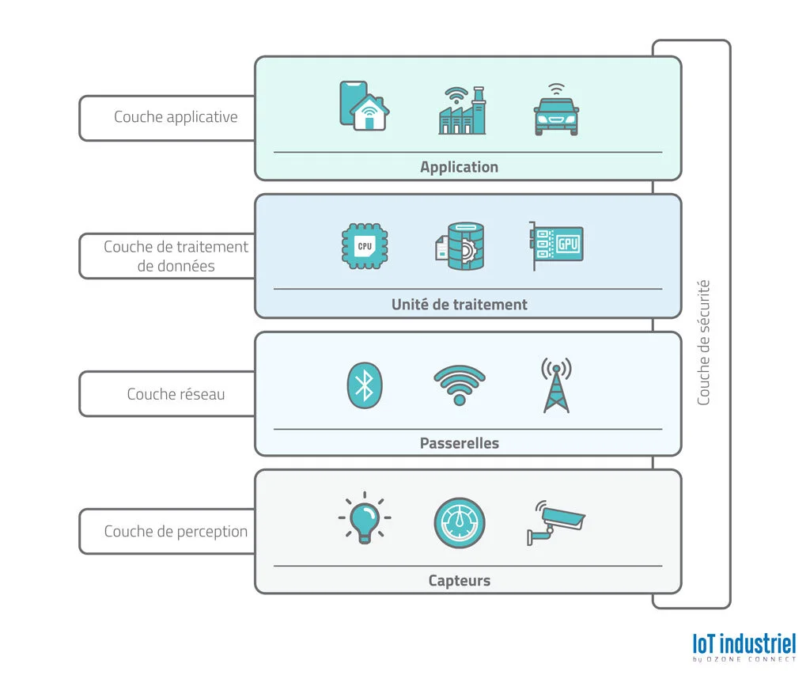
Architecture

Slide 11
Géolocalisation extérieur (outdoor)
Localisation d’un objet ou d’une personne en plein air, généralement via des systèmes satellitaires comme GPS, Galileo ou GLONASS
GPS/GNSS : très précis en extérieur
Réseaux cellulaires : triangulation des antennes pour zones urbaines
Wi-Fi et Bluetooth hybrides : pour améliorer la précision en zones denses
Application
Navigation, Conduite, …

Slide 12
Géolocalisation intérieur (indoor)
Localisation dans des espaces clos (bâtiments, entrepôts, hôpitaux) où les signaux GPS sont faibles ou inexistants
Wi-Fi RTT (Round Trip Time) : précision 1-2m
BLE : balises pour localisation simple (3-5 m)
Ultra-Wideband (UWB) : très haute précision (≈10 cm)
RFID, capteurs magnétiques, ultrasons : pour des usages spécifiques
Applications : optimisation des flux logistiques, guidage dans les aéroports, suivi d’équipements hospitaliers, sécurité des sites sensibles.

Slide 13
Tracking
L’IoT révolutionne la gestion des flux et des actifs grâce à des capteurs connectés et des systèmes intelligents
Suivi en temps réel pour localiser les marchandises, surveiller les conditions (température, humidité) et anticiper les retards
Traçabilité renforcée : intégration de Blockchain pour garantir la transparence et la fiabilité des données tout au long de la chaîne logistique
Optimisation opérationnelle : réduction des pertes, amélioration des délais, conformité réglementaire (alimentaire, pharmaceutique).

Slide 14
Beaconing
Le beaconing repose sur des balises BLE qui émettent des signaux pour
Localisation indoor
Proximité et interaction : déclenchement d’actions ou notifications sur smartphone
Suivi d’actifs : balises fixées sur équipements ou palettes pour remonter leur position en temps réel
Avantages
Faible consommation énergétique
Portée de plusieurs dizaines de mètres
Intégration simple avec applications mobiles et systèmes IoT

Slide 15
Cas d'usage
Supply chain
Suivi des expéditions, optimisation des itinéraires, réduction des coûts
Retail
notifications personnalisées en magasin, analyse des comportements clients
Industrie
traçabilité des pièces, maintenance prédictive
Santé
localisation des équipements médicaux, suivi des patients.

Slide 16
Attention
Sécurité des données
chiffrement et authentification pour éviter les intrusions
Interopérabilité
adoption de standards (BLE, MQTT, CoAP)
Coût et déploiement
choix des technologies selon la portée, la précision et la consommation énergétique

Slide 17
AC
Autonomic Communication
Paradigme visant à rendre les réseaux auto-gérés et intelligents
Objectif
Réduire la complexité de gestion des infrastructures hétérogènes et dynamiques en permettant aux systèmes de
S’auto-configurer (ajout/retrait de nœuds sans intervention humaine)
S’auto-optimiser (adaptation aux conditions réseau)
S’auto-réparer (détection et correction des pannes)
S’auto-protéger (sécurité proactive)

Slide 18
AC
Prise en compte de l’environnement et des besoins applicatifs
Interopérabilité et ouverture
intégration de technologies variées
Middleware intelligent
pour orchestrer les services et la coopération entre dispositifs
Applications IoT
réseaux adaptatifs pour smart cities, systèmes industriels autonomes, gestion dynamique des ressources.

Slide 19
ICN
Information-Centric Networking
Nouveau paradigme réseau qui centre la communication sur les données plutôt que sur les adresses IP des hôtes
Les contenus sont identifiés par des noms uniques et indépendants de la localisation
Routage par nom et caching en réseau pour améliorer la performance
Sécurité intégrée au contenu (signature, chiffrement)

